Slide 1



TRƯỜNG ĐẠI HỌC CÔNG NGHỆ THÔNG TIN
KHOA MẠNG MÁY TÍNH VÀ TRUYỀN THÔNG
THUYẾT TRÌNH MÔN LẬP TRÌNH ỨNG DỤNG WEB
GIỚI THIỆU TỔNG QUAN VỀ JSP
Giảng viên hướng dẫn: Ths. Nguyễn Quang Minh
Nguyễn Khánh Trình 11520432
Nguyễn Anh Tuấn 12520765
Đinh Nhật Băng 12520018
Hoàng Đức Đạt 13520190
TP. Hồ Chí Minh 1 /12 /2016

Slide 2
NỘI DUNG BÁO CÁO
I. Giới thiệu tổng quan
II. Lợi thế của JSP
III. Tìm Hiểu Ứng dụng Cookie Session
IV. Demo

Slide 3
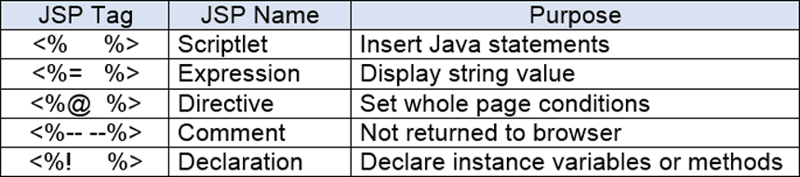
I. GIỚI THIỆU TỔNG QUAN
I.1: JavaServer Pages
JavaServer Pages (JSP) là một công nghệ lập trình Server-Side mà cho bạn khả năng xây dựng các ứng dụng trên Web động, các nền tảng độc lập.

Slide 4
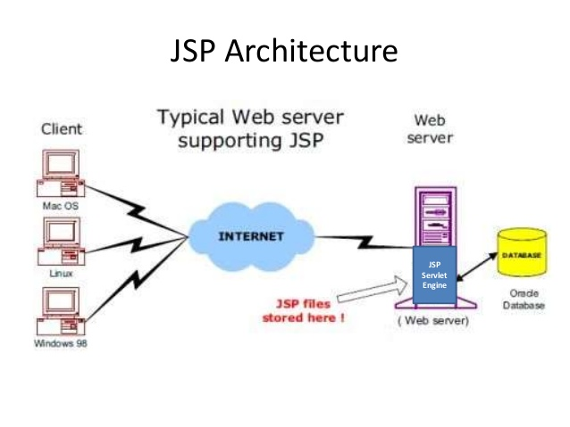
I. GIỚI THIỆU TỔNG QUAN
I.2: Cấu trúc JSP

Slide 5

IV. Demo

Slide 6
<jsp: include page = … />
JSP này được sử dụng để include các nội
dung của tài nguyên khác, có thể là jsp,html hoặc
Servlet.
Sử dụng <jsp: include page = … /> cho các trang
động thì sẽ tốt hơn vì nó có thể thay đổi các nội dung
bao gồm mà không làm thay đổi các trang JSP chính.
Cũng có thể sử dụng cho các trang tĩnh như các
trang động.

Slide 7
<jsp: include page = … />
Cú pháp: <jsp:include page="Relative address" />
Ví dụ: File: index.jsp
<h2>this is index page</h2>
<jsp:include page="printdate.jsp" />
<h2>end section of index page</h2>
File: printdate.jsp
<% out.print("Today is:"+
java.util.Calendar.getInstance().getTime()); %>

Slide 8
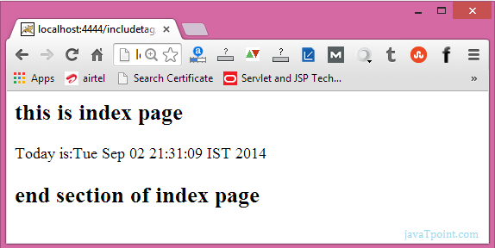
Demo:

